Slide 1
Fénypontok és mélypontok: beszámoló a gyöngyösi Low-x 2016 konferenciáról
Berze Természettudományos Önképző Kör 9. tábora
2016. 07. 05.
Novák Tamás

Slide 2
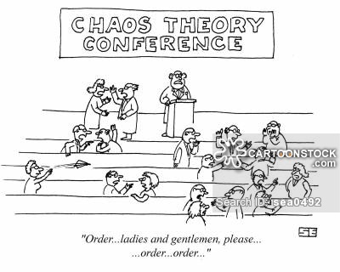
Mi is az a konferencia?
Összehívott tanácskozás
Szakmai összejövetel
Szakmai, tudományos kérdésekkel foglalkozó értekezlet
Hasonló rendezvények: kongresszus, konferencia, szeminárium, szimpózium, workshop, tréning…

Slide 3
Első lépés: pályázat

Slide 4
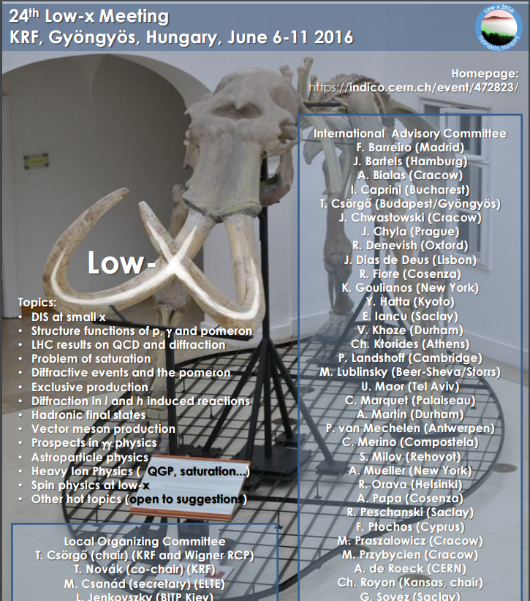
International Advisory Committee (IAC) feladatai
Tanácsadás a következő kérdésekben:
Milyen szekciók legyenek?
Kik legyenek a résztvevők?
Jó-e az első verziója a honlapnak? Mi legyen még rajta?
Hol legyen a következő konferencia?

Slide 5
Local Organizing Committee (LOC) feladatai
Poszter elkészítése
Honlap elkészítése, meghívók kiküldése
Körlevelek megírása, kiküldése
Helyi szervezések: szállás, étkezés, kávészünet, transzport, kommunikáció, internet, terem, kirándulások, ajándékok…stb
Bevételek kezelése, számlák kifizetése
Számlák eljuttatása a résztvevőkhöz
Meginni egy üveg bort… ☺

Slide 6
Soha ne becsüld le a sötét oldal erejét!

Slide 7
Nehézségek
Menedzsment váltás a Hotel Opálban szállásnehézségek
Új szállások felkutatása transzportproblémák
Kommunikáció fontossága (reklamációk kezelése)
Események torlódása (pályázati határidők, egyéb történések)
Fizetései problémák (önerő megléte elengedhetetlen)
Ping-pong labdák késése

Slide 8
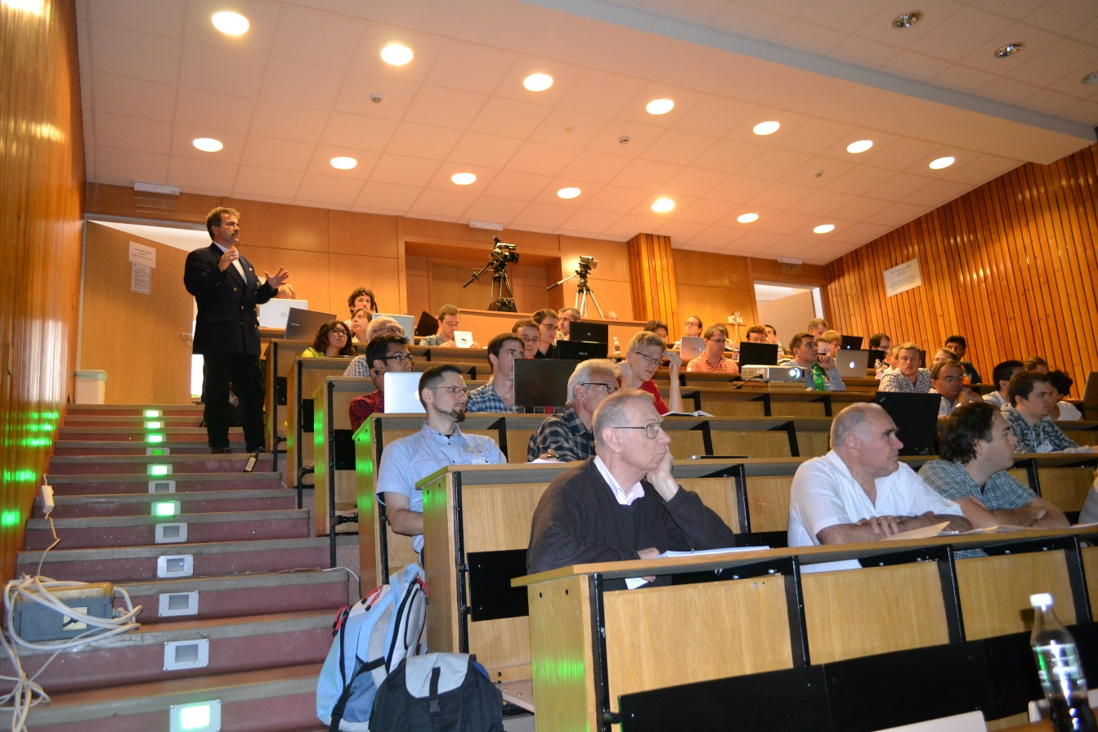
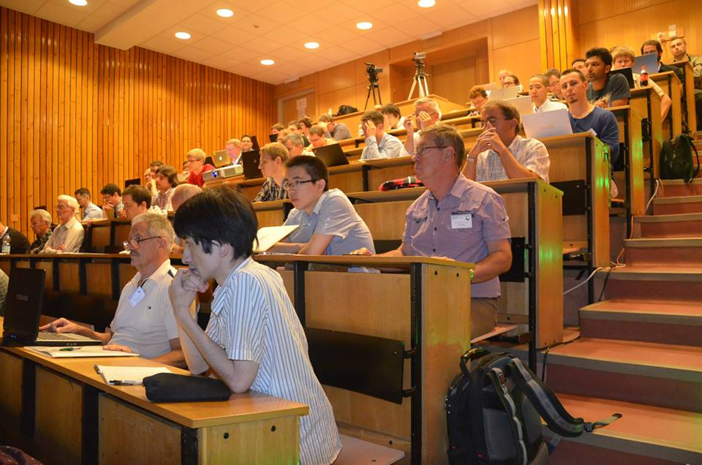
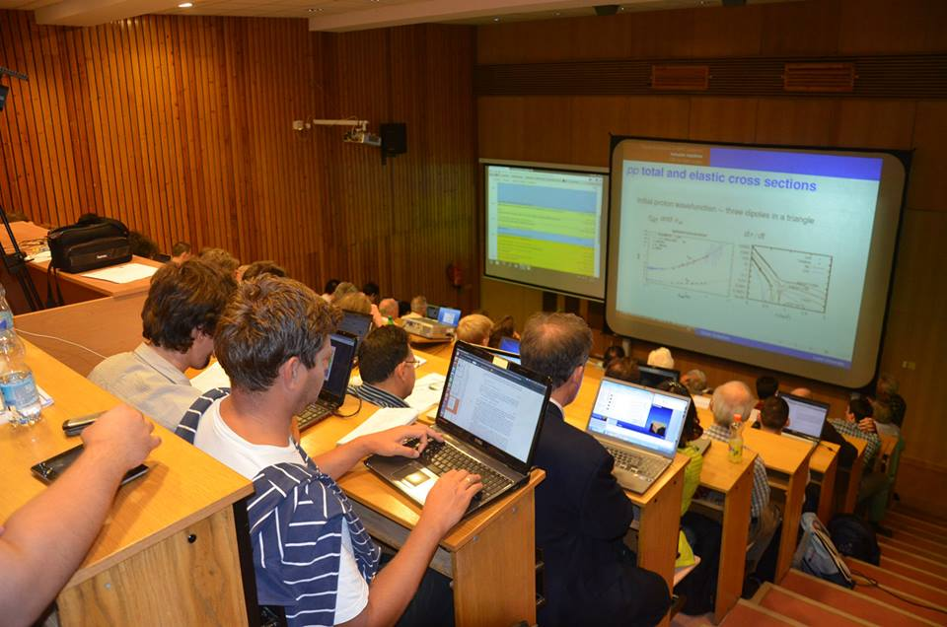
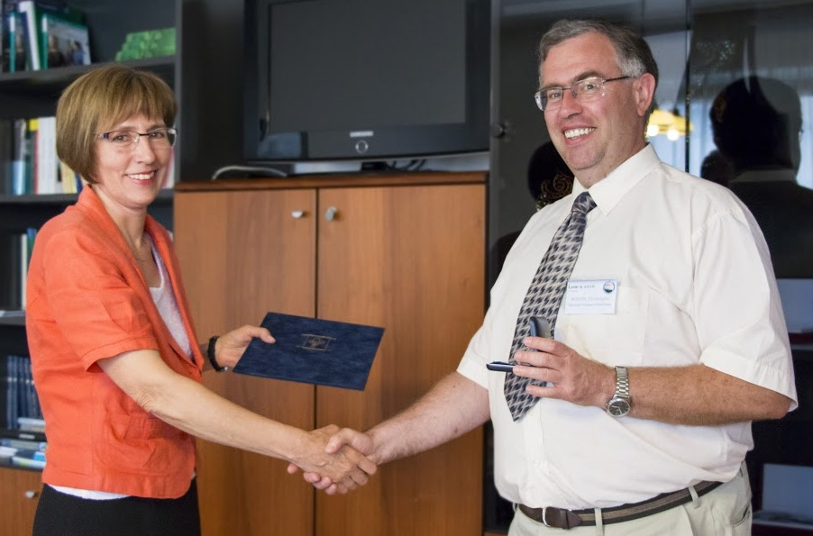
Képek a konferenciáról (WPCF2014 & Low-x2016)

Slide 9
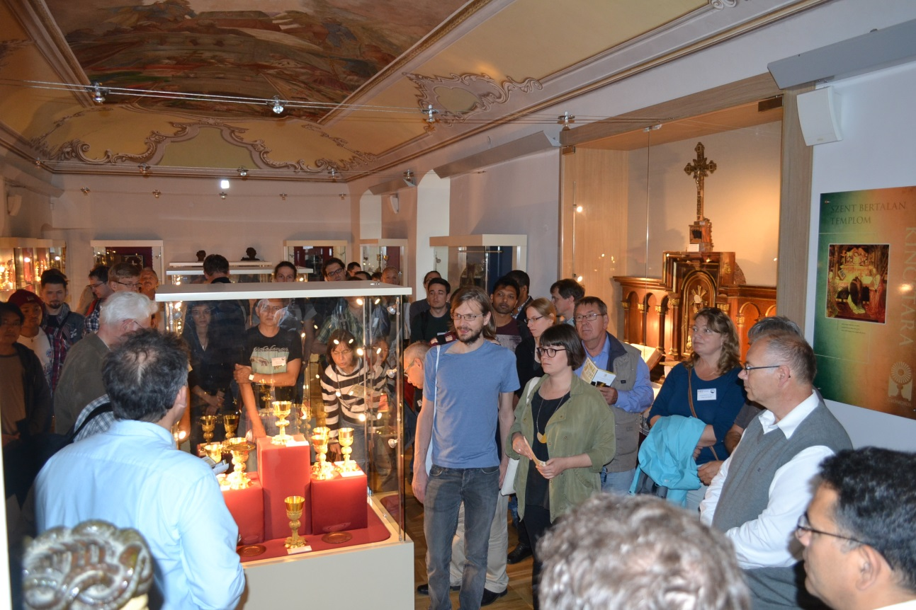
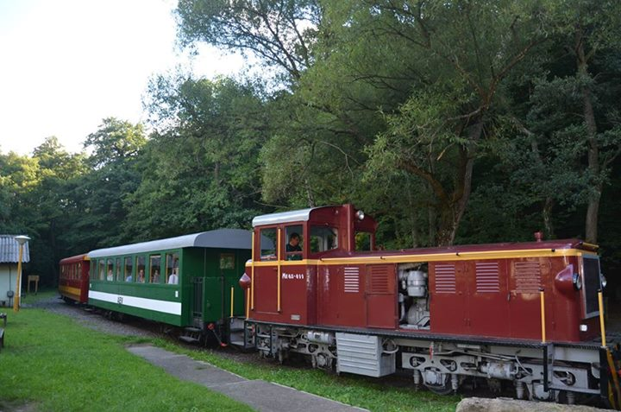
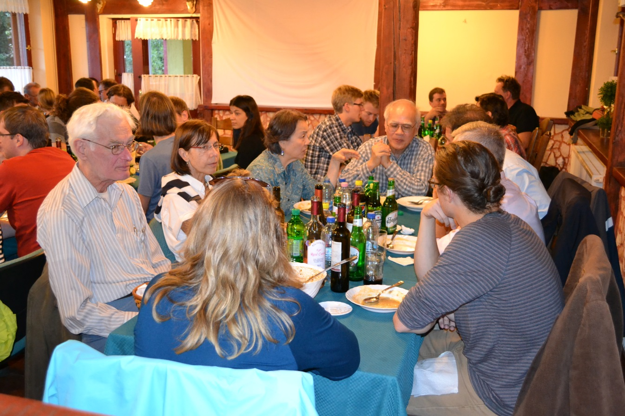
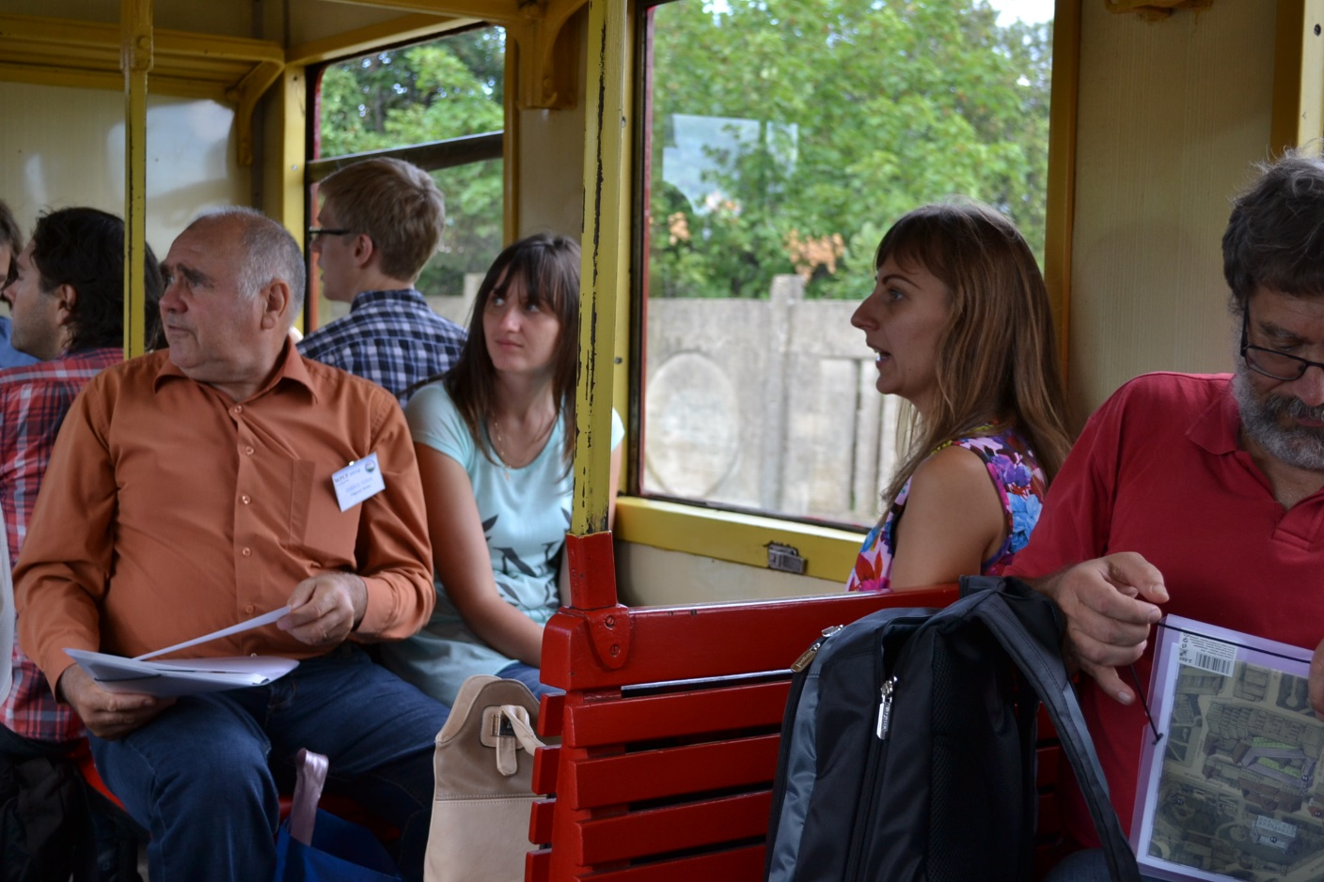
Képek a kirándulásról (WPCF2014 & Low-x2016)

Slide 10
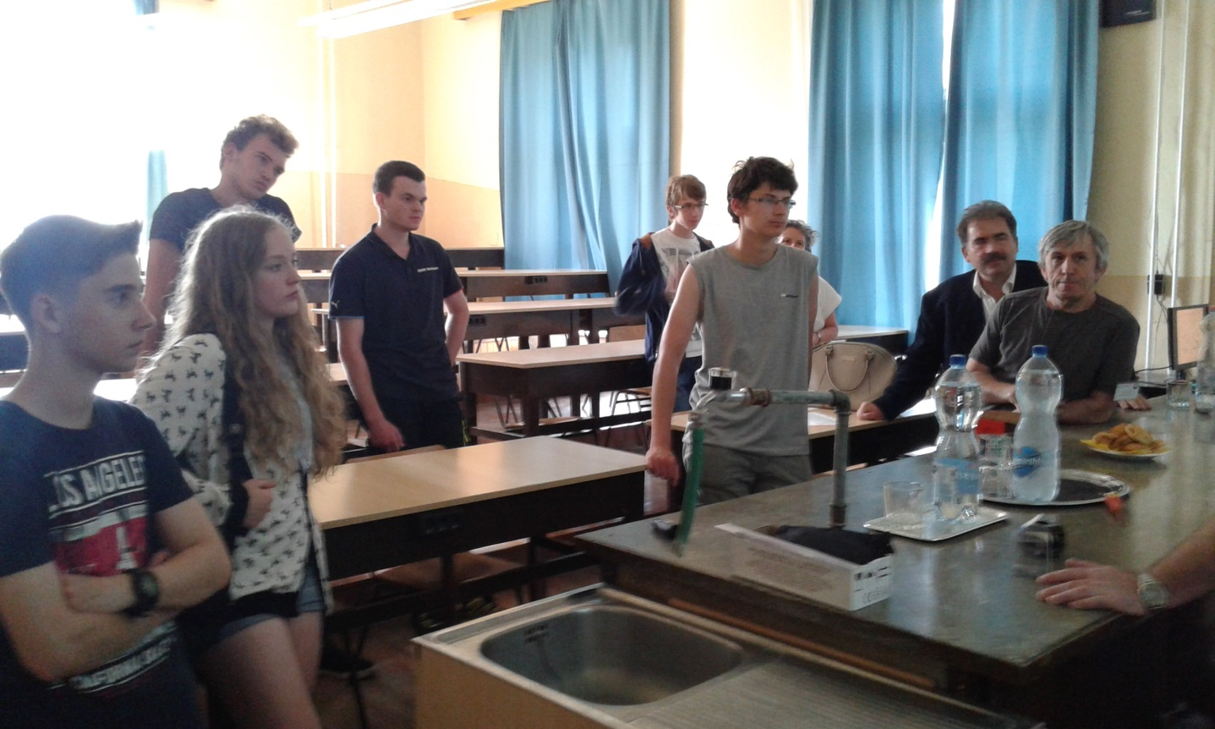
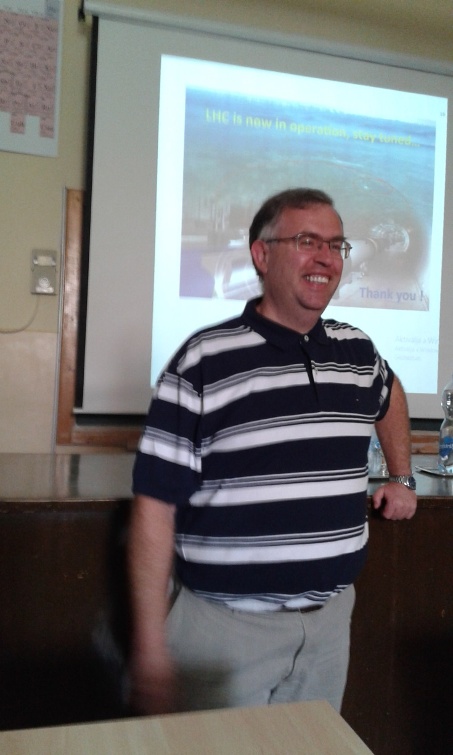
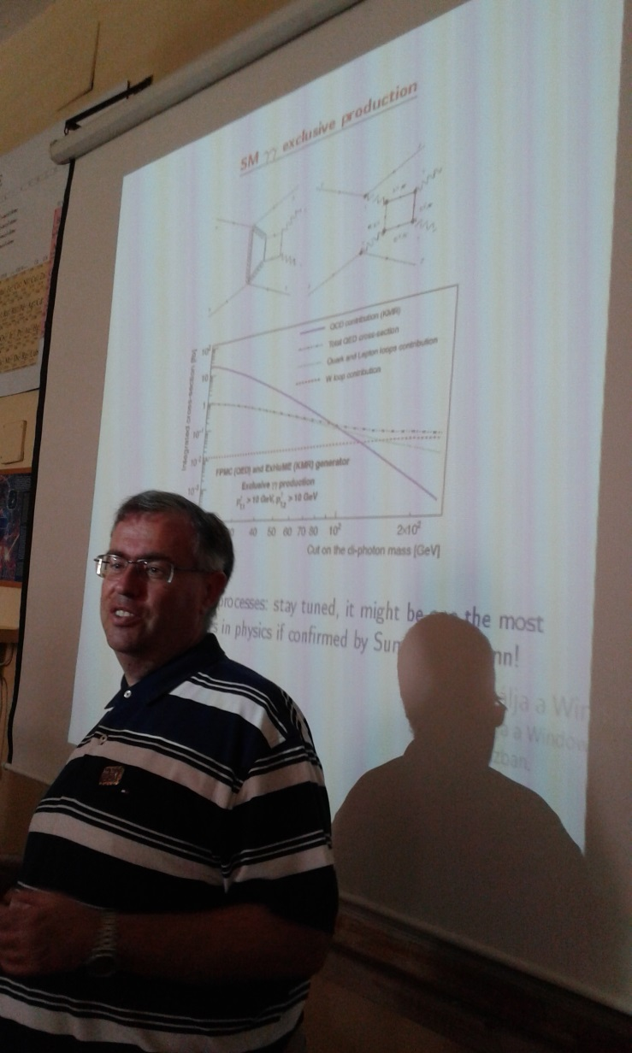
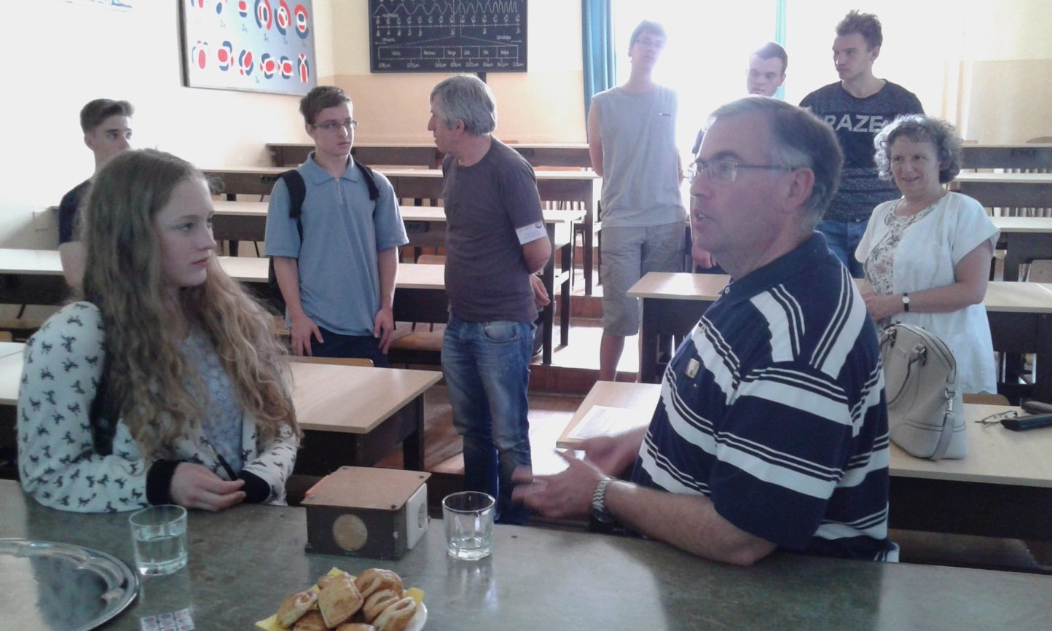
Előadás a Berzében

Slide 11
Low-x 2016 konferencia számokban
Megnevezés | Fő/db
Regisztrált résztvevők száma | 58
Országok száma | 19
Résztvevő intézmények száma | 39
Tudományos előadások száma | 57
Doktoranduszok száma | 9

Slide 12
További tervek
2017
Bolyai-Gauss-Lobacsevszky-
Berze TÖK tábor
Zimányi Iskola
2018
PHENIX kollab. meeting
Berze TÖK tábor
Zimányi Iskola
2019
TOTEM kollab. meeting
Berze TÖK tábor
Nemzetközi Tudományos Napok
Zimányi Iskola

Slide 13
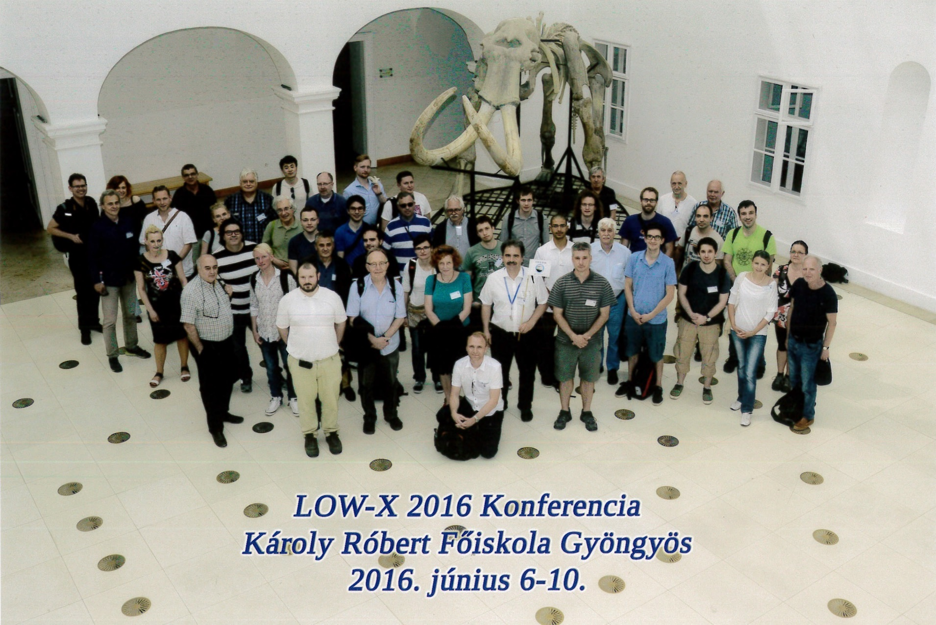
Köszönöm a figyelmet!

